Slide 1
Међу јавом и мед сном
Лаза костић

Slide 2
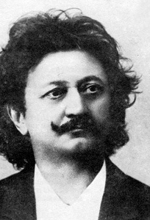
Међу јавом и мед сном
Лаза Костић
- Један од највећих пјесника, Лазар Костић,
рођен је 12. фебруара 1841. године, у мјесту
Ковиљ, поред Новог Сада.
- Био је један од најпознатијих српских
књижевника, пјесник и мислилац, књижевни
критичар, а аутор је по многима најљепше
пјесме 20. вијека - "Santa Maria della Salute",
коју је посветио својој највећој љубави Ленки
Дунђерски.

Slide 3
- Био је доктор права, докторирао је у Пешти
- Полиглота (послије Доситеја О. први српски највећи полиглота)
- Познавање језика омогућило му је да се бави и превођењем, тако да смо од њега добили (у том тренутку) најбоље преводе Шекспирових трагедија.
- Био је активан на тадашњој политичкој сцени

Slide 4
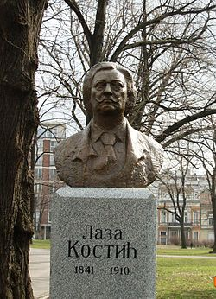
- За вријеме свог књижевног рада, Лаза је написао
преко 150 лирских пјесама, око 20 епских пјесама,
те исто толико романси, балада, као и три драме.
- Најпознатије пјесме јесу: ,,Међу јавом и мед
сном", ,,Снове снивам", ,,Постанак песме",
,,Славуј и лала", и многе друге.
- Преминуо је у Бечу, 26. новембра 1910. год.

Slide 5
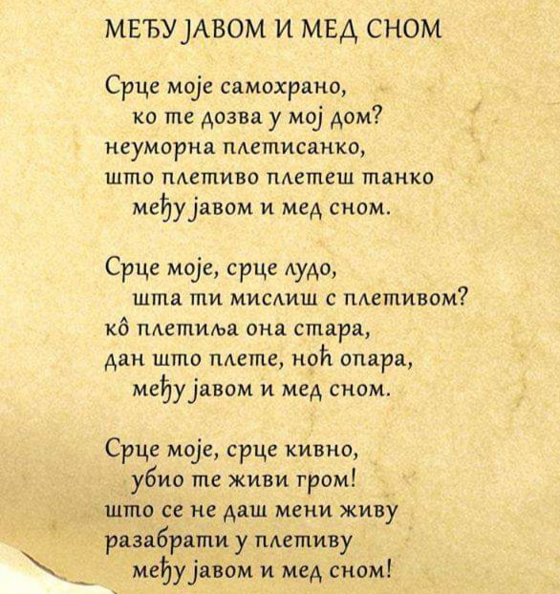

Slide 6
"Међу јавом и мед сном" - КОНТРАСТ
"Плестисанка" и израз "међ" (између, међу) - су кованице, неологизми (нове ријечи) по којима је Костић био познат. За ријечи које не постоје у српском језику, он је вјешто стварао нове или прилагођавао постојеће.

Slide 7
- У овој пјесми Лаза Костић је дефинисао поезију као нарочито стање духа, показавши да је она производ сна и јаве, свјесног и несвјесног.
- Пјесник тражи од свог срца да му да одговоре на нека питања, да разријеши његове дилеме и недоумице, али срце ћути, те оставља пјесника без одговора.
- Већ из првих стихова видимо да се пјесник обраћа свом срцу (користи апострофу као стилски поступак). Упитаће га: Срце моје самохрано, ко те дозва у мој дом? - као да је то нешто изван њега, као да срце не живи у њему.

Slide 8
- Шта срце у пјесми означава?
Ријеч срце је овдје изгубила своје право значење, и попримила је друго значење: постала је метафора за невидљиви и неухватљиви дио пјесниковог ЈА.
- Зашто је срце самохрано?
Самохран је онај који је сам,без игдје икога, препуштен самом себи.
У овом случају, срце је дио њега, али се понаша као да је одвојено, самостално, без старатеља.
- Пјесник га је назвао и плетисанком.
Плетисанка означава оног који плете снове. У томе је срце неуморно, не зна за одмор и предах.

Slide 9
- Плетиво срца је танко, дјелује неухватљиво и као такво је необјашњиво. То плетиво настаје у простору који је, како Лаза Костић каже, ,,међу јавом и мед сном".
- У првој строфи пјесник нам је наговјестио проблем: плетиво - плетење - између јаве и сна. У другој строфи он га продубљује. Срце више није само самохрано, оно је и лудо, јер је несташно, непослушно, јер ради оно што је тешко и немогуће.
Пјесник као да се чуди тврдоглавости срца, не може да је разумије.

Slide 10
- Пјеснику срце личи на стару плетиљу која дању ради - плете, а ноћу све опара. Овдје имамо антички мотив Одисејеве жене - Пенелопе, која је десет година чекала Одисеја да се врати. Удају и просце је одбијала говорећи како мора да доврши плетиво да би се удала. Што би дању исплела, ноћу би распарала, и тако све до повратка мужа.
- Стварање пјесме је управо то плетење и парање, оно укључује све свјесно и несвјесно, настало без претходног размишљања, и то је разлог зашто су пјесничка дјела тешко разумљива.

Slide 11
- У трећој строфи, срце добија још један епитет: сада је кивно (бијесно).
Овдје видимо да је лирски субјекат љут и показује да је непомирљивост између срца и њега прешла у сукоб. То исказује ,,експлозијом" и клетвом - Убио те живи гром!
- Поставља се питање зашто је срце кивно и чему та клетва?
Зато што ставља пјесника на муке, инати се, плете, ствара плетиво, а пјесник не може да одгонетне како оно настаје, нити да објасни шта је у њему јава а шта сан. Пјесник је немоћан над срцем, посеже за клетвом јер се нада да ће нека виша сила да разријеши његову нелагоду и узнемиреност.

Slide 12
- Што се не даш мени живу разабрати у плетиву
Та неуморна плетисанка исплела је плетиво од снова, од јаве, то је један замршени сплет ријечи, мелодије, који он чује у својој глави, али не може од тога да направи строфу, стих, све је превише танко.
Пјесник би желио да сазна шта се то све дешава у процесу стварања пјесме, међутим, све је једна велика загонетка, јер све се дешава на некој граници "међу јавом и мед сном".

Slide 13
Књижевни род: Лирика
Књижевна врста: Рефлексивна (мисаона) пјесма
Основни мотив: Срце
Тема: Оно што се догађа међу јавом и мед сном
Поука: Стварање пјесме је велика тајна, позната само срцу.
Строфе у пјесми су квинте (од пет стихова), испјеване у седмерцу и осмерцу.

Slide 14
Домаћа задаћа
Научити пјесму напамет!
Пронаћи и записати стилске фигуре:
Епитете, апостофу, градацију, рефрен

